Slide 1
Convolutional Neural Networks
Gennaro Izzo, Sofie Sharaf
W3M20026.1 – Data Science: Processes and Algorithms
Mannheim, 28.Februar 2024

Slide 2
Agenda
Einführung in Convolutional Neural Networks
Deep Dive in die verschiedenen Layers
Visualisierung eines CNN anhand von MNIST
Codebeispiel in Python mit Tensorflow anhand von MNIST
Q & A

Slide 3
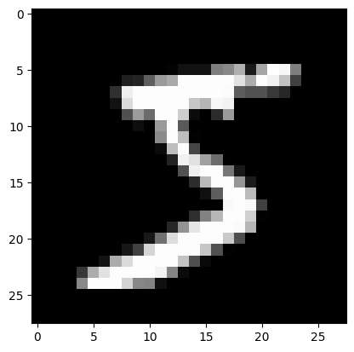
1.1 Motivation für CNN
NN zur Bildklassifizierung Bilder können als Pixelmatrizen dargestellt werden
Neuronen sind u.a. Convolutions (Faltungen)
CNN setzt sich aus verschiedenen Layern zusammen

Slide 4
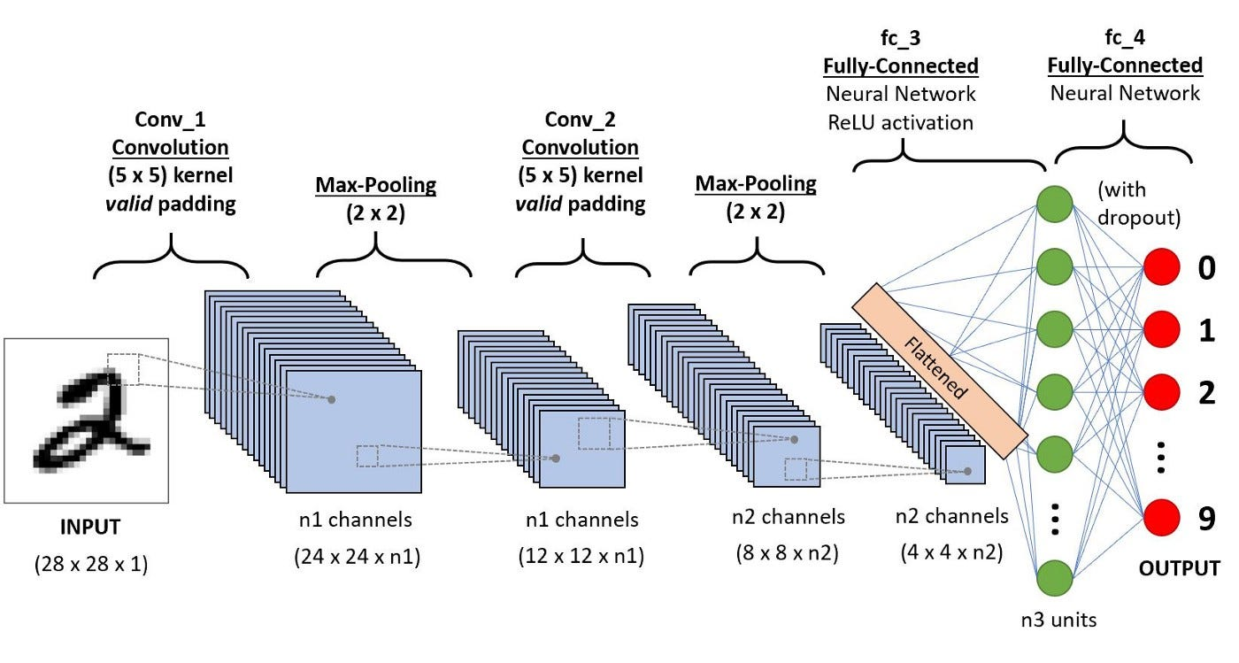
1.2 Aufbau eines Convolutional Neural Networks (CNN)

Slide 5
2.1 Convolutional Layer
Convolution ist eine Matrix der Größe n x n, n < Inputmatrix m
Output des Convolutional Layers ist eine Matrix der Größe (m-2) x (m-2) → feature map
Werte der feature map werden durch Skalarprodukt des betrachteten Ausschnitts und der Convolution berechnet
Rechenbeispiel

Slide 6
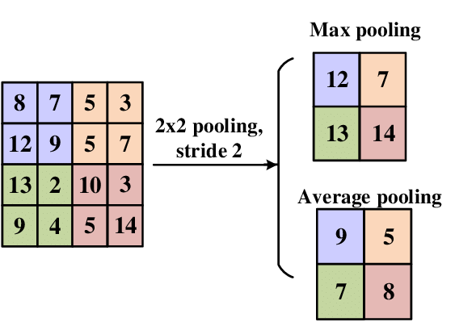
2.2 Pooling – Layer am Beispiel von Max Pooling

Slide 7
2.3 Flattening
→ Matrix wird zu einem Vektor komprimiert

Slide 8
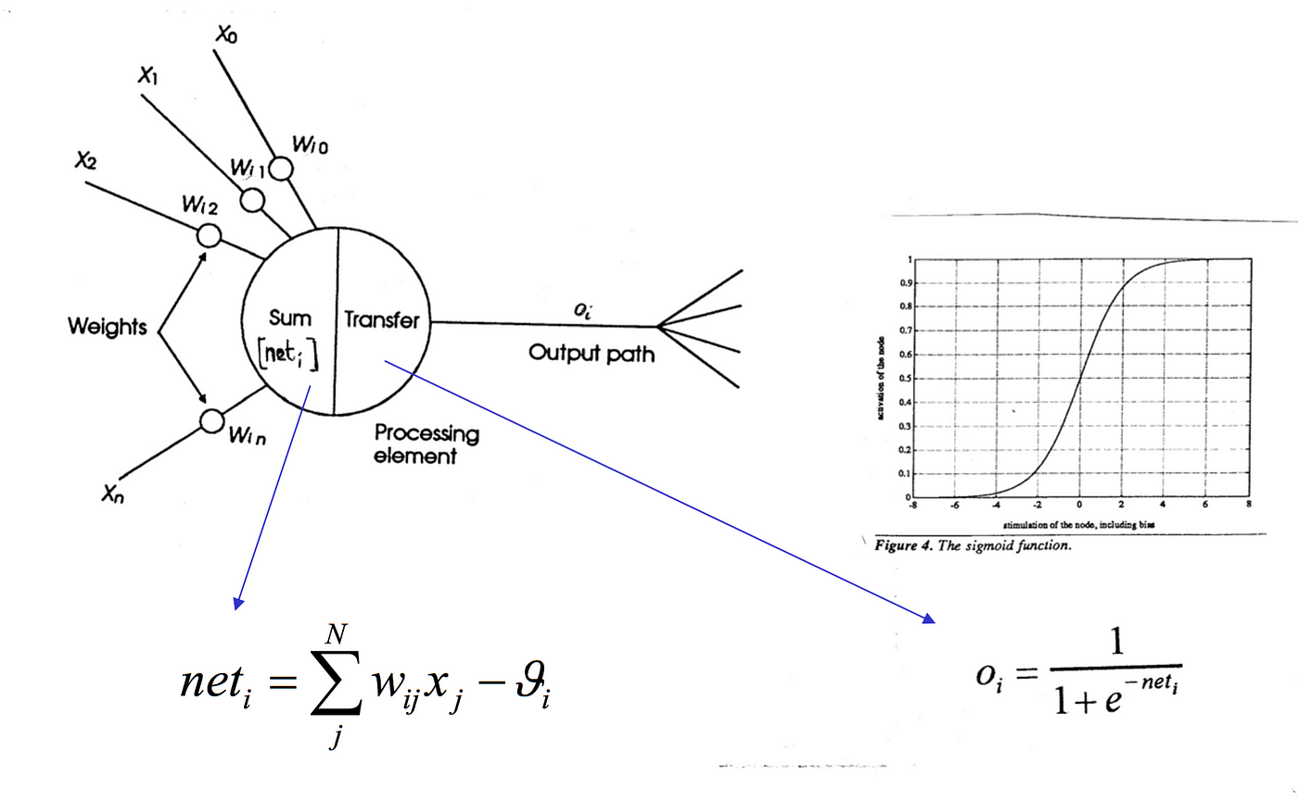
2.4 Dense Layer
Fasst den Output der vorherigen Layer zusammen -> fully connected
Implementiert ggf Bias
Transformiert zum gewünschten Outputformat mithilfe einer Aktivierungsfunktion

Slide 9
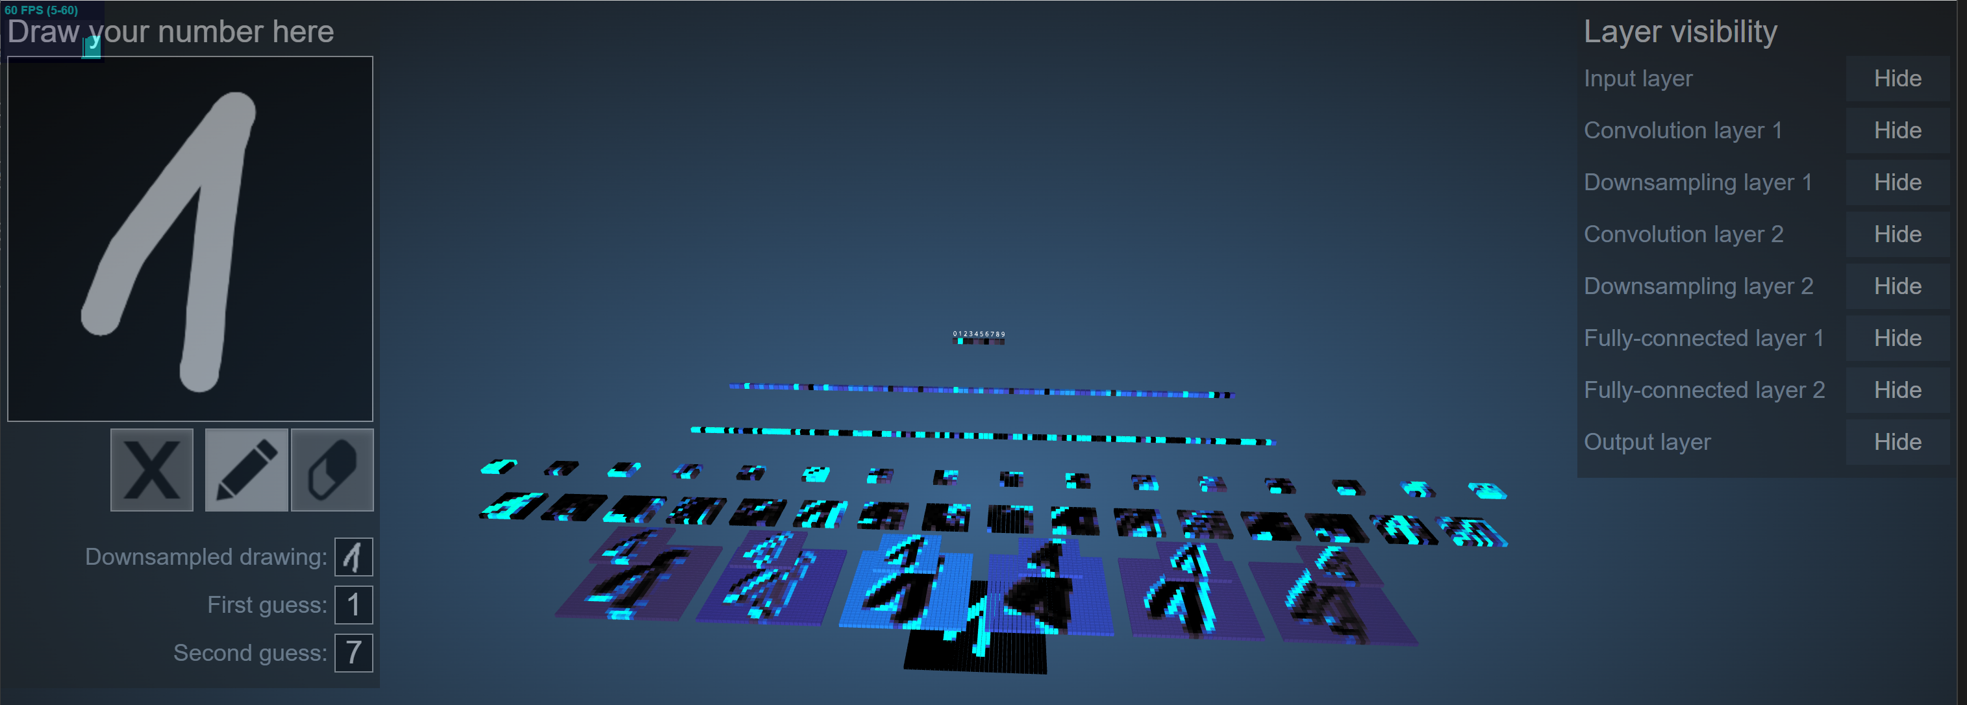
3. Visualisierung eines CNN anhand von MNIST
URL: https://adamharley.com/nn_vis/cnn/3d.html

Slide 10
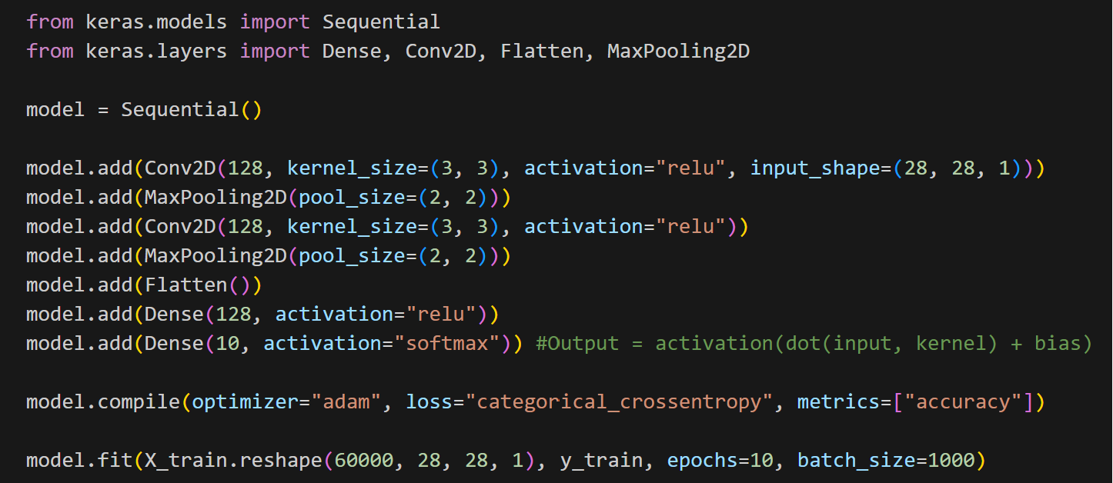
4. Codebeispiel in Python mit Tensorflow anhand von MNIST

Slide 11
Quellen
Grafiken: M. Shoaib Ali, 2022, „Flattening CNN layers for Neural Network and basic concepts”, Medium, https://medium.com/@muhammadshoaibali/flattening-cnn-layers-for-neural-network-694a232eda6a
Visualisierung:
A. W. Harley, 2015, "An Interactive Node-Link Visualization of Convolutional Neural Networks," in ISVC, pages 867-877,
Co-Pilot ☺

